Slide 1
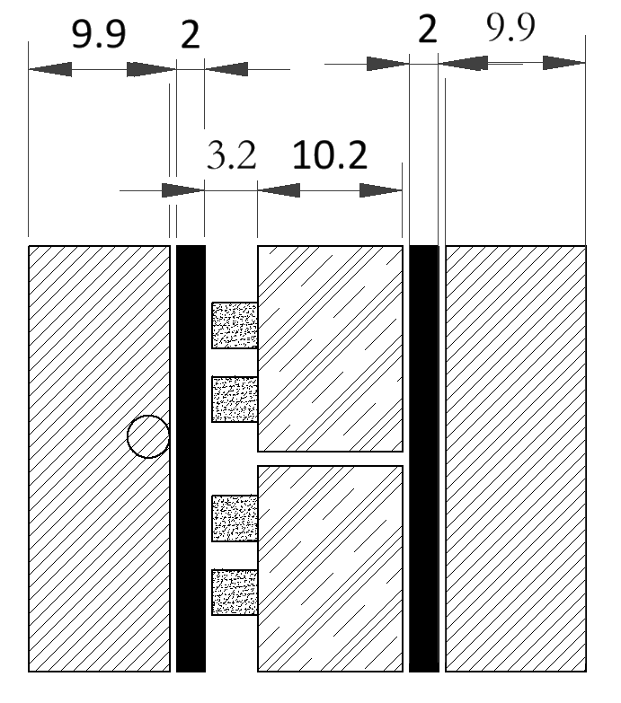
HCAL端部
端部GS闪烁体方案的模型尺寸
尺寸问题：
一个单元层的总尺寸为27.3mm
总厚度：27.3*48=1310.4
因此最外层的板：1315-1310.4=4.6mm
最外层的吸收体4.6mm，成型比较困难
水冷管
对撞点
吸收体
盖板
PCB
玻璃闪烁体
盖板
吸收体

Slide 2
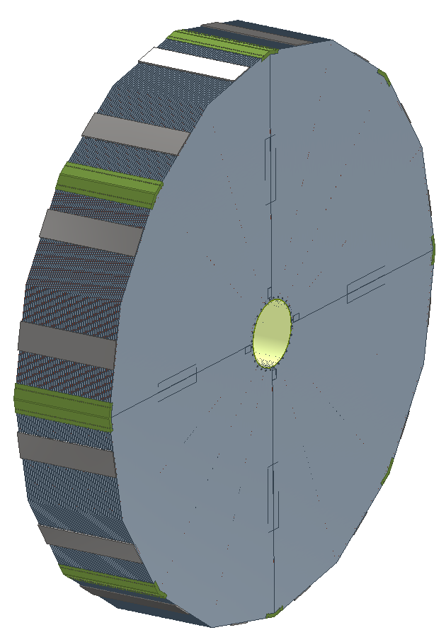
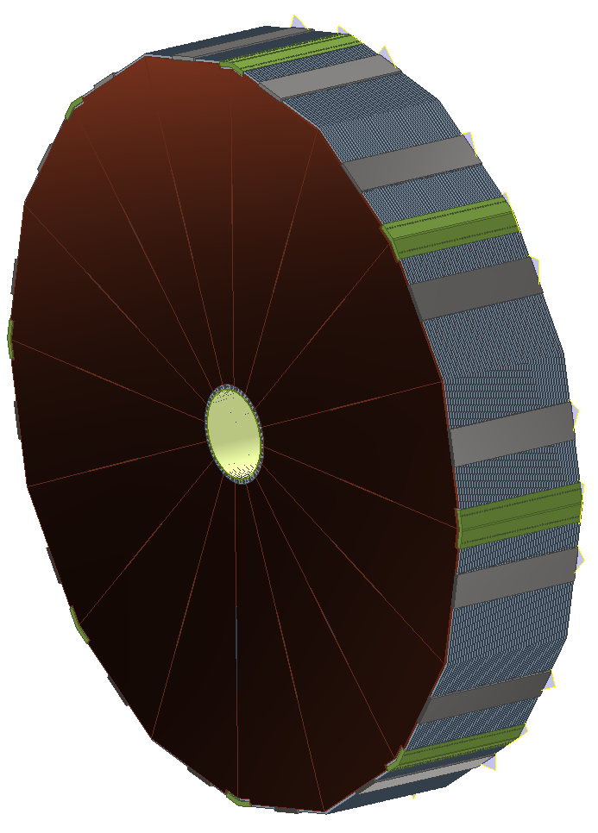
HCAL端部总体模型介绍
吸收体和敏感层交替排布
先考虑垂直安装的强度
总重量估算：360吨
最外层的吸收体4.6mm，成型比较困难
希望可以增加整体的端部尺寸（1315+5.3=1320.3mm）
最外层没有吸收体的空间，敏感层直接暴露出来

Slide 3
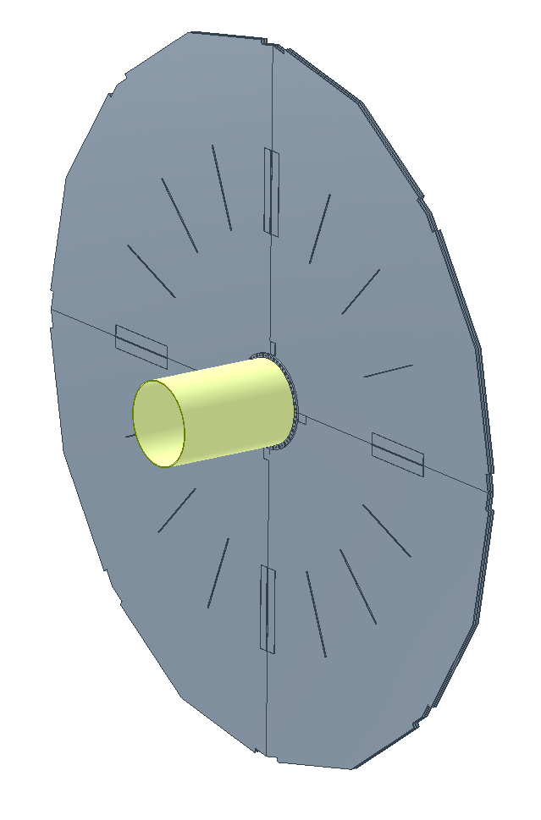
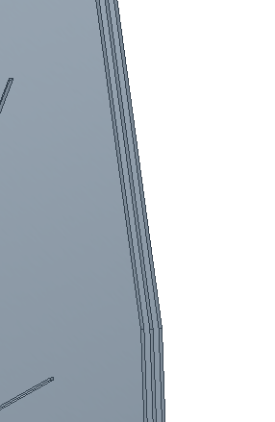
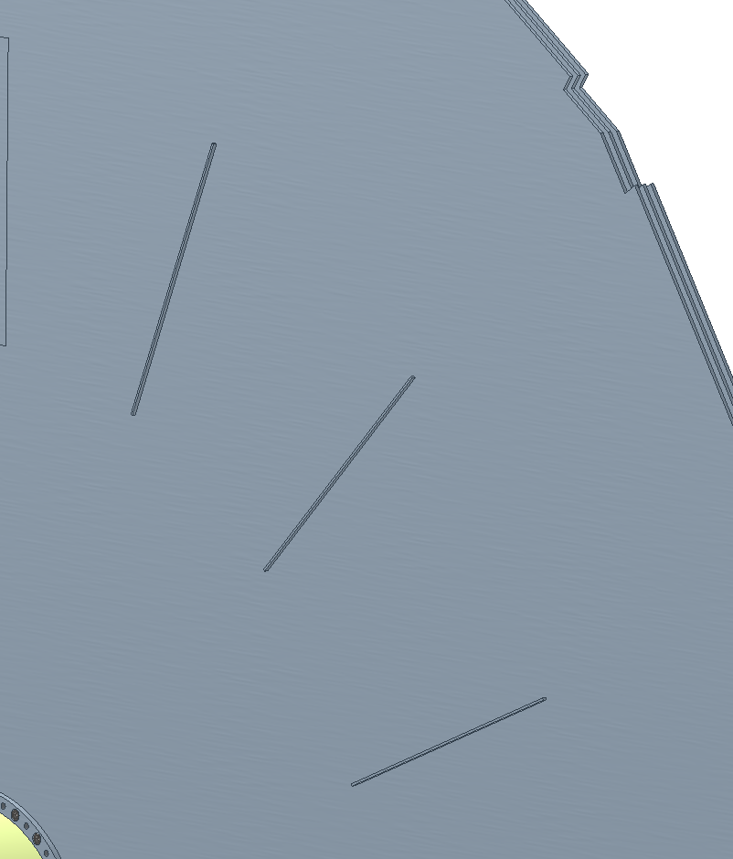
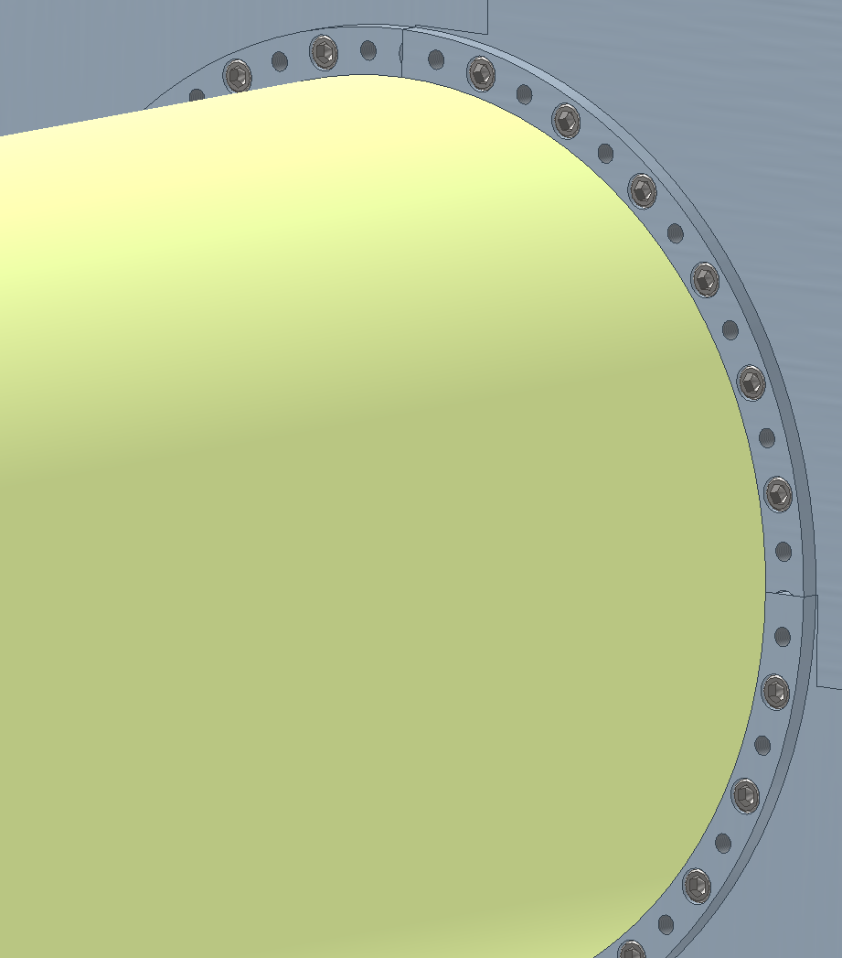
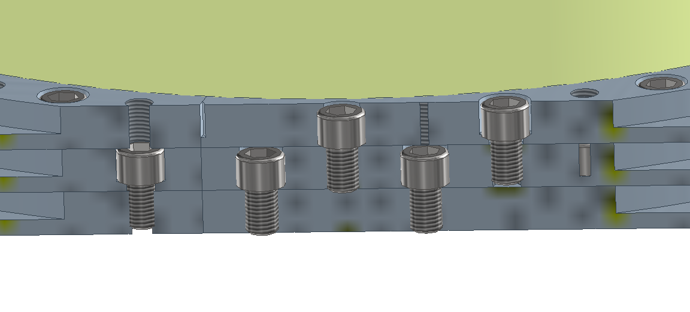
吸收体安装
首层，面对对撞点
筋板
固定敏感层
吸收体分单双层，交错采用螺栓进行连接
中心轴用于定位辅助安装。

Slide 4
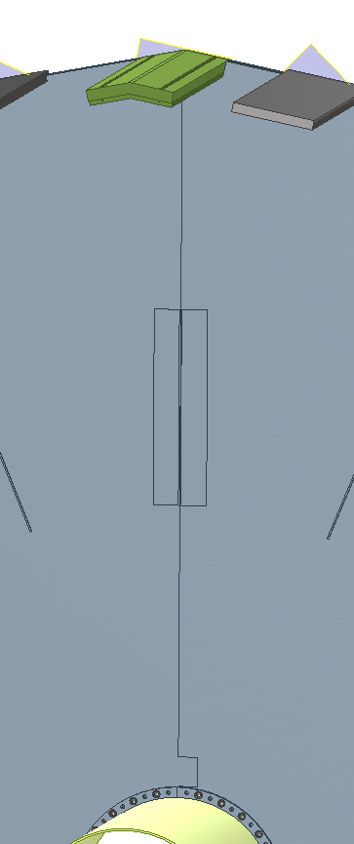
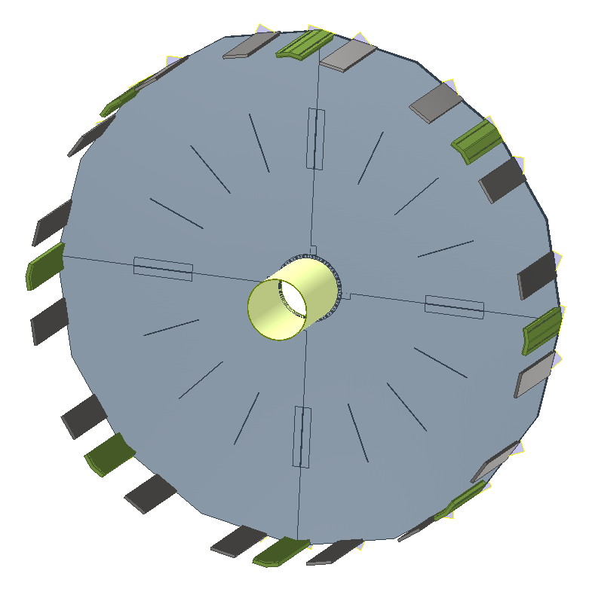
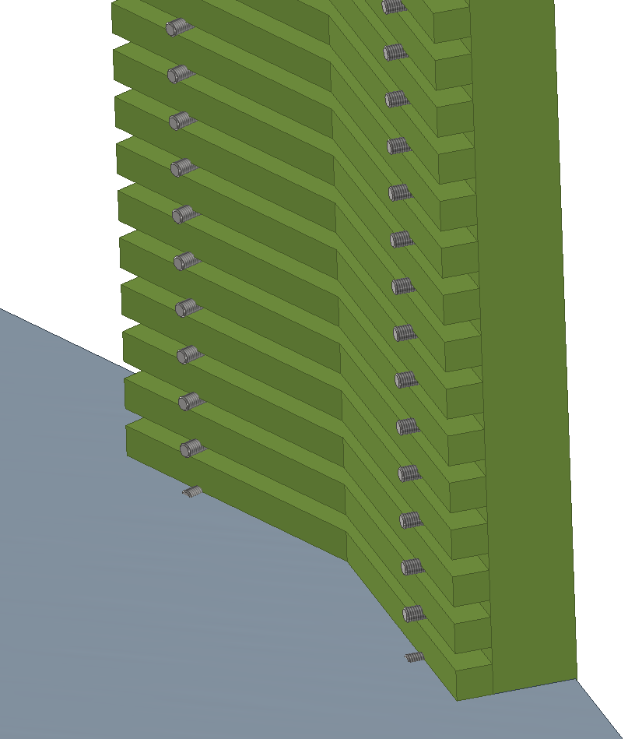
吸收体的安装
一层吸收体板之间的连接
由于板厚是9.9mm，所以吸收体板之间的连接较为困难

Slide 5
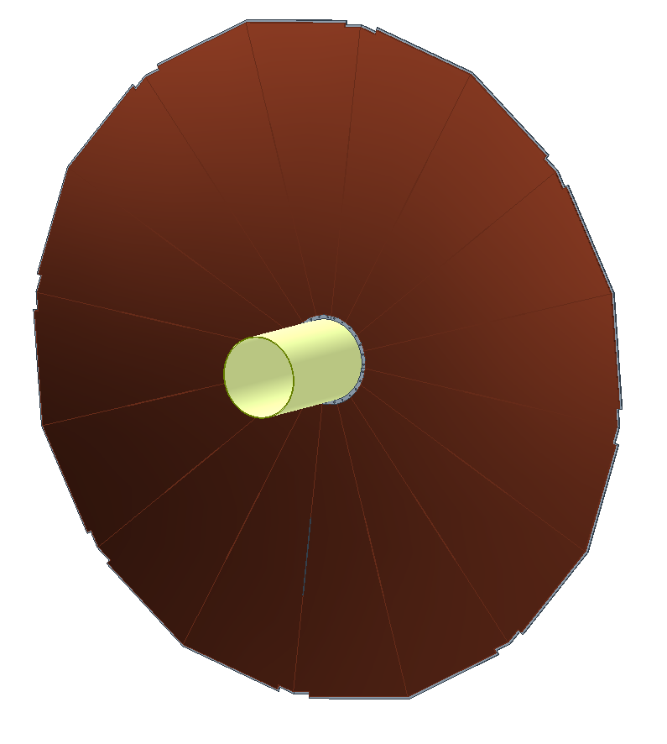
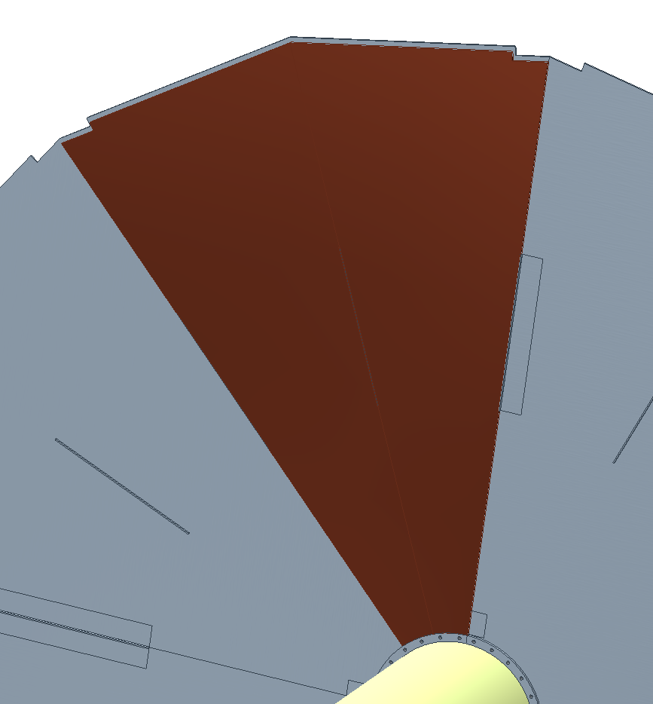
敏感层的形状
敏感层成类三角形，一层共16块

Slide 6
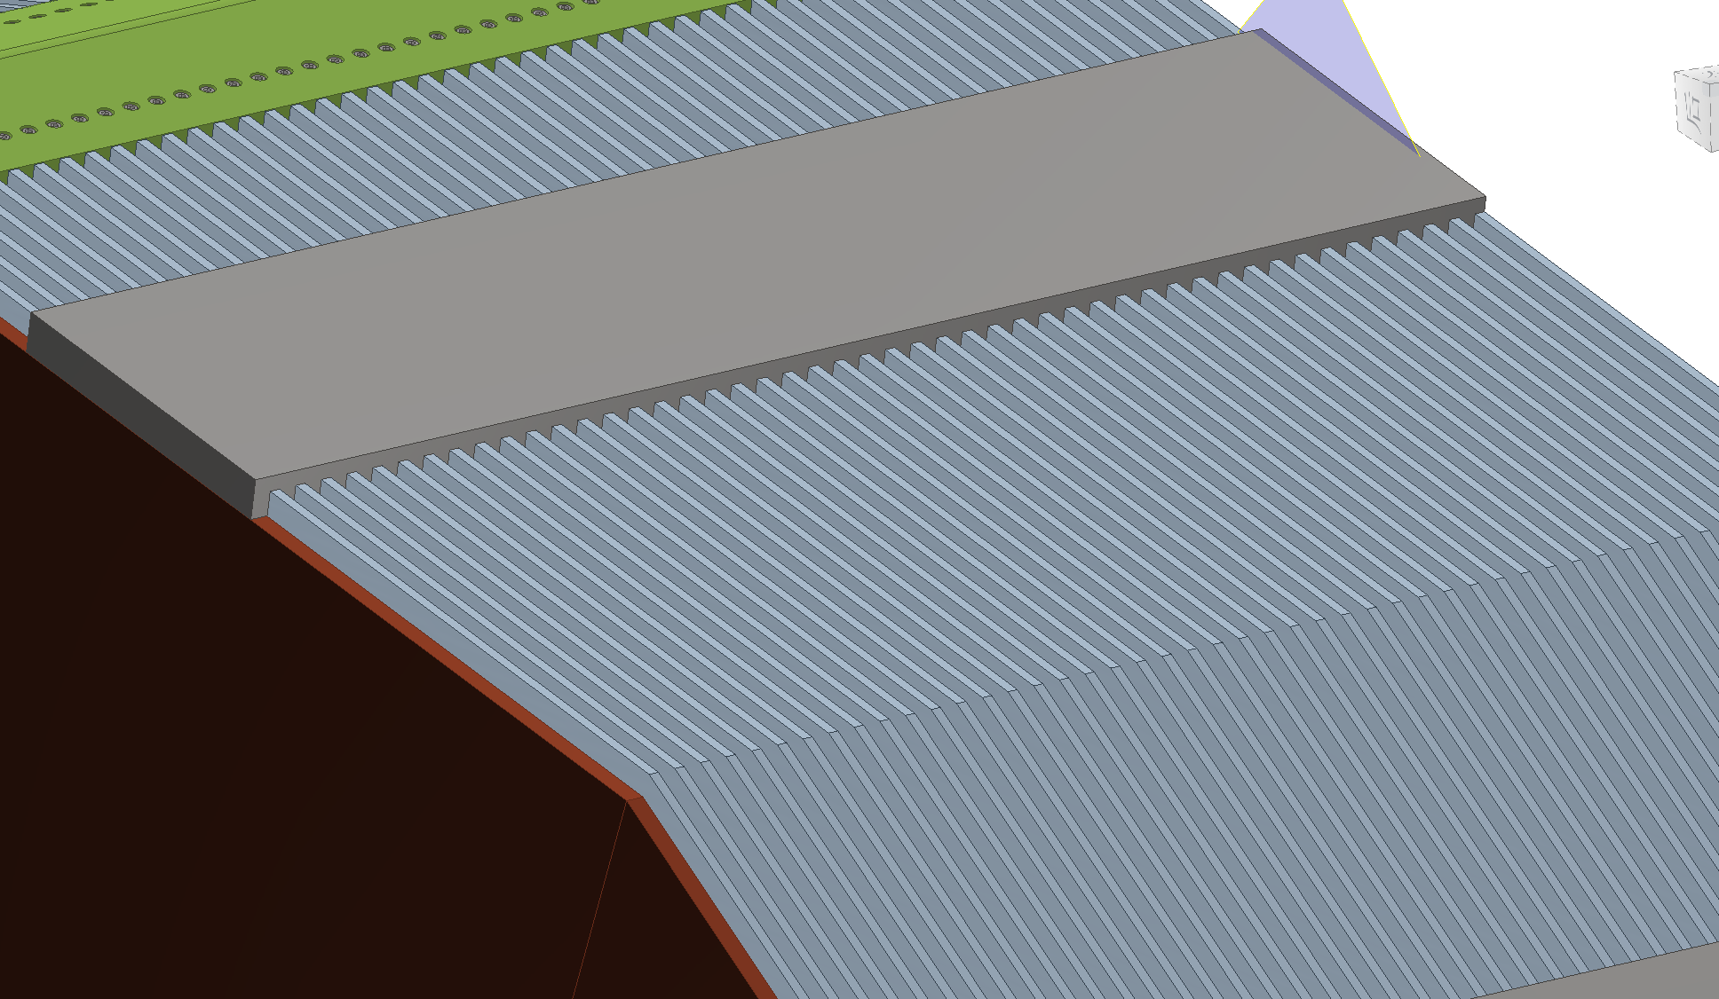
敏感层的固定
每个16变形安装一个压板，用于固定敏感层，同时加强整体结构

Slide 7
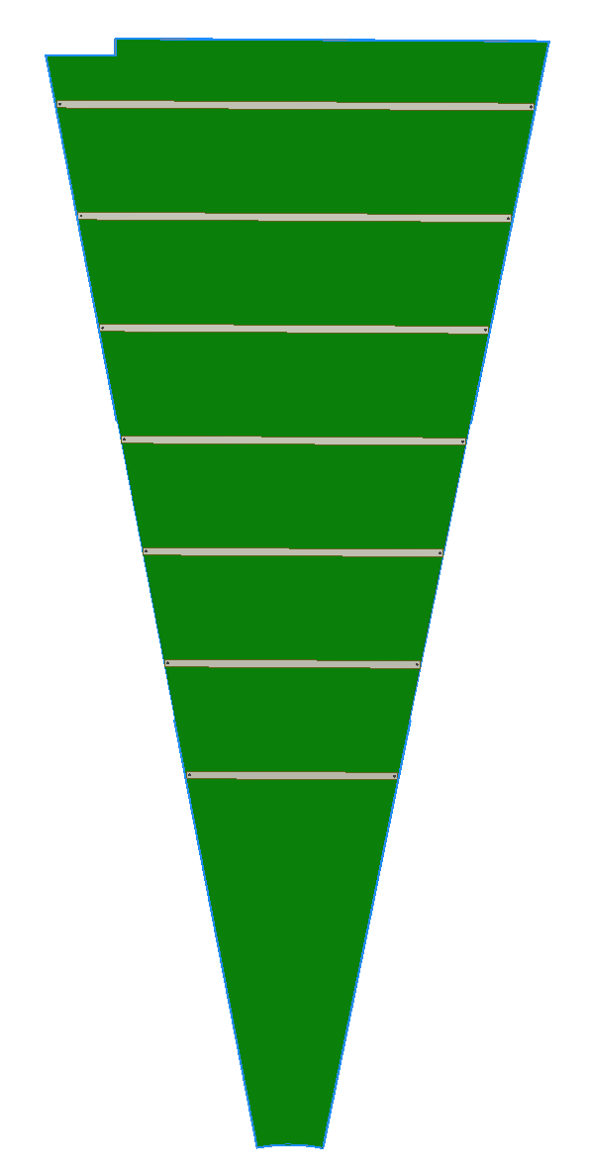
敏感区的结构
问题：
1、需要PCB板的厚度，用来计算垂直放置的强度
2、PCB板的强度参数，是否考虑PCB板的强度
3、死区和刚度的矛盾，中间是否可以增加筋板
水冷管
对撞点
吸收体
盖板
PCB
玻璃闪烁体
盖板
吸收体

Slide 8
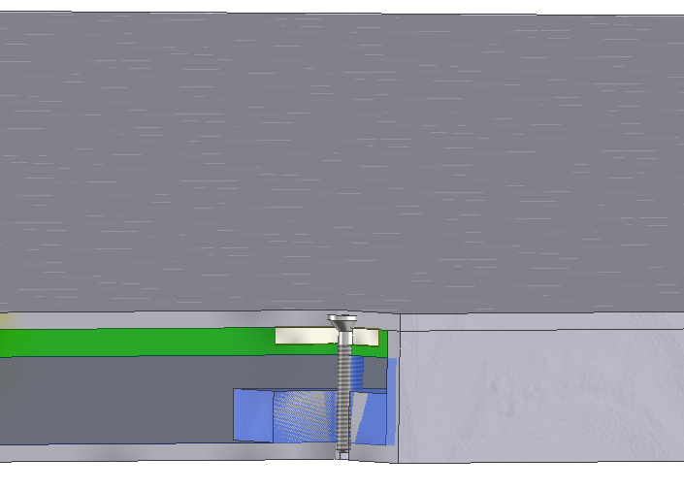
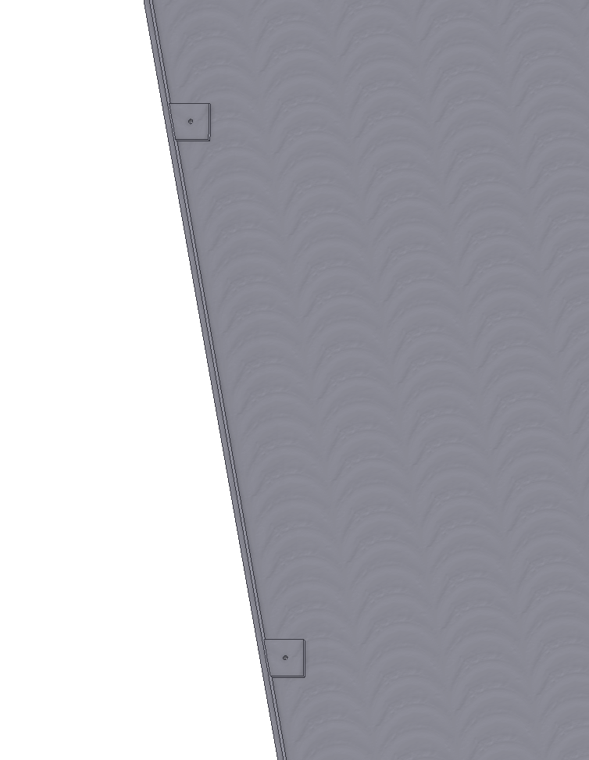
敏感区的结构
下层板盖板

Slide 9
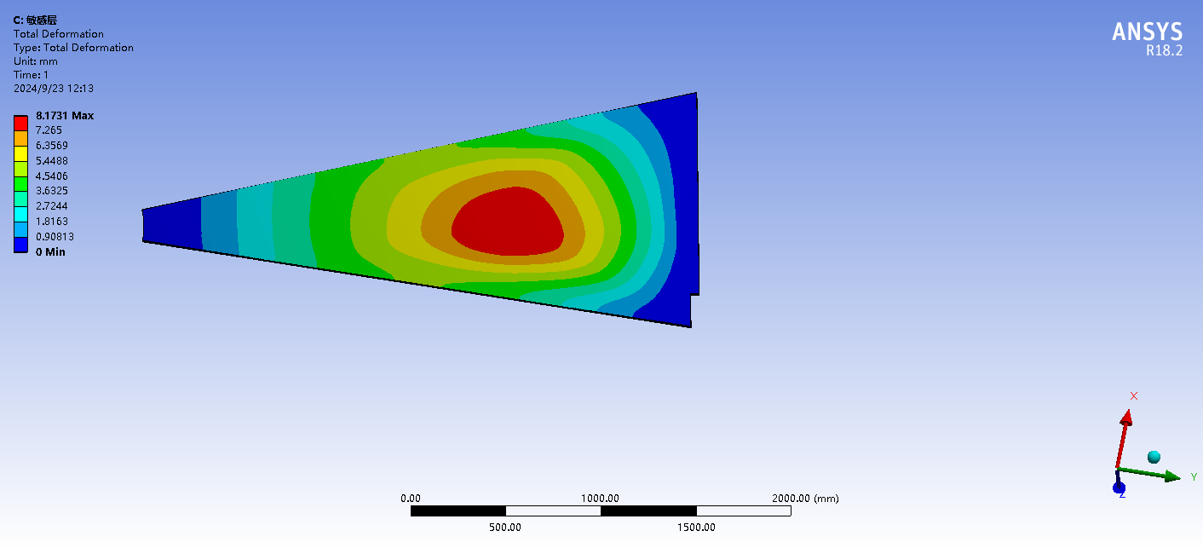
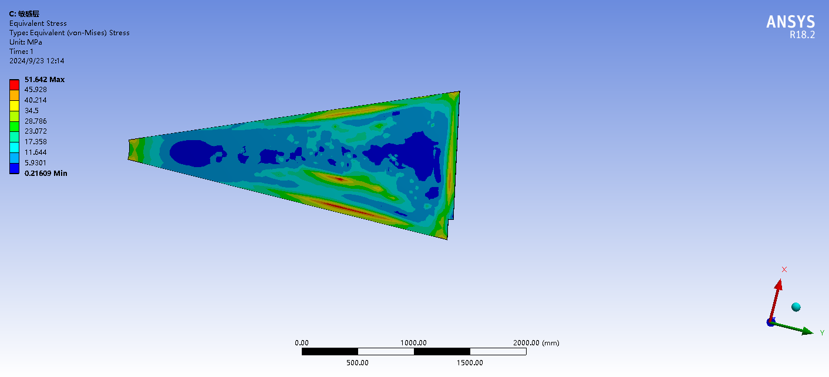
敏感区的结构
问题：
1、需要PCB板的厚度，用来计算垂直放置的强度
2、PCB板的强度参数，是否考虑PCB板的强度
3、死区和刚度的矛盾，中间是否可以增加筋板
中间变形8mm 最大应力51Mpa

